Slide 1
Flying Walkers
Leonard Štěpnička, 3ITC

Slide 2
Úvod
Flying Walkers je 2D hra kombinující závodní mechaniky a interakce s překážkami. Projekt má za cíl naučit se více o programování, grafickém designu a herním vývoji.

Slide 3


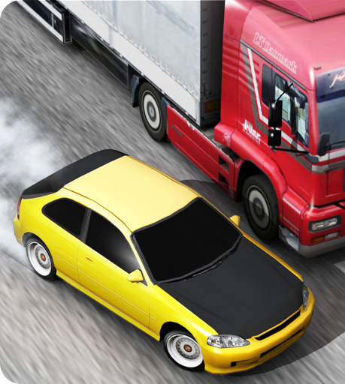
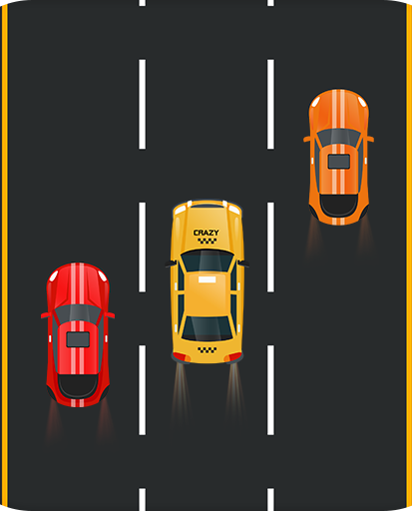
Inspirace
Traffic Racer: Realistické chování vozidel na dálnici.
Easy Car Racing Game 2D Car: Jednoduché 2D herní mechaniky a minimalistický styl.
Crossy Road: Inspirovalo mě to k systému srážení chodců
Temlpe Run: Sbírání bodů během hry

Slide 4
Technologie
Unity: Herní engine pro správu logiky, kolizí a UI.
Blender: Software pro modelování 2D/3D objektů.
GitHub a Google Disk: Platforma pro správu verzí a spolupráci.
Visual Studio Code: pro psaní kódu v C#.
Audacity: Úprva zvuhových efektů

Slide 5
Hlavní Herní Mechanika
Hráč řídí auto, sbíra body srážením a vyhýbá se autům. Může aktivovat schopnosti a hrát na různých mapách.

Slide 6
Schopnosti
Zpomalní času
Zrychlení auta

Slide 7
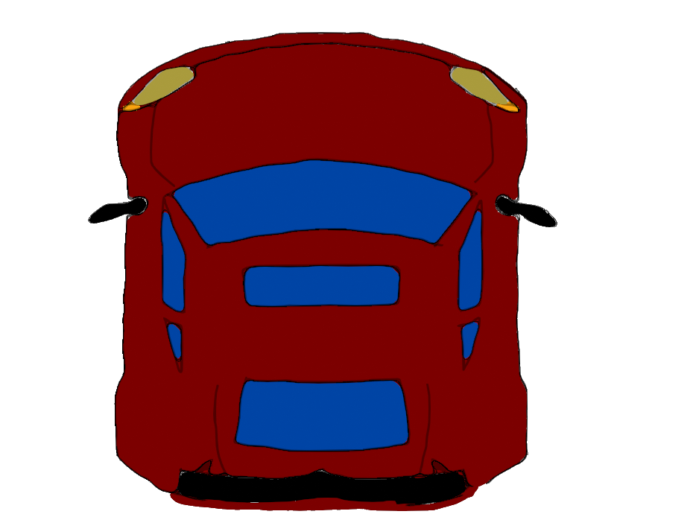
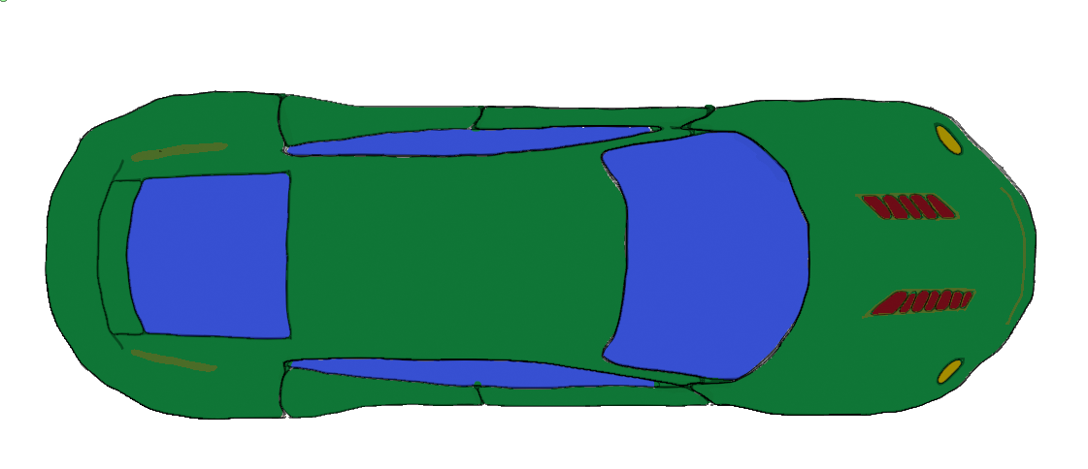
Ukázka Grafiky
Modely aut a chodců vytvořené v Blenderu.

Slide 8
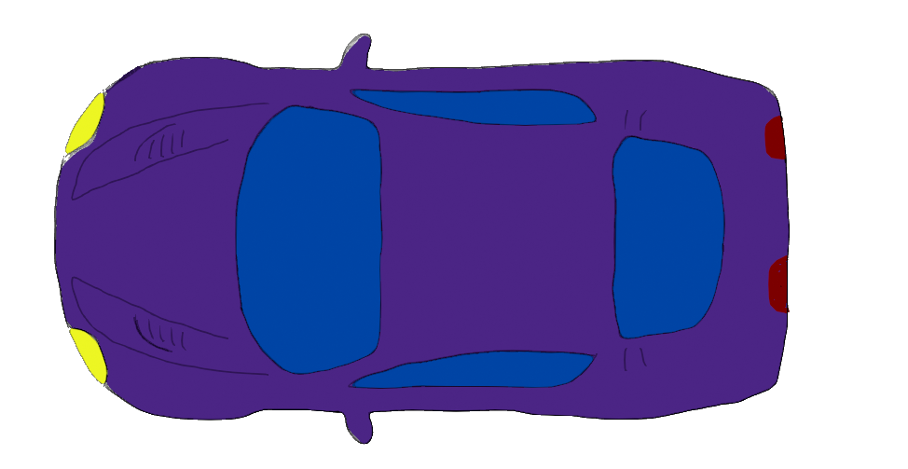
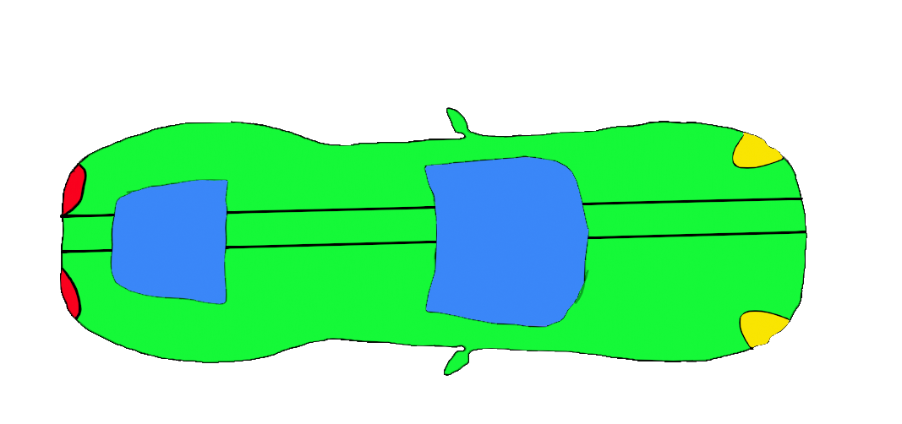
Ukázka Grafiky

Slide 9

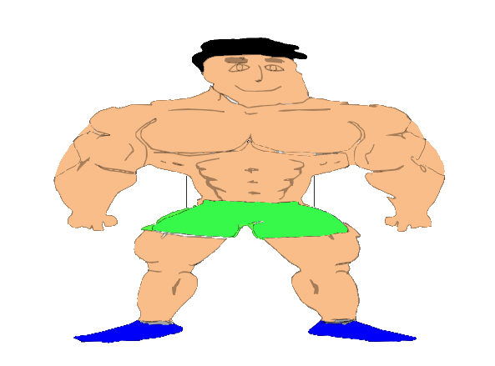
Ukázka Grafiky

Slide 10
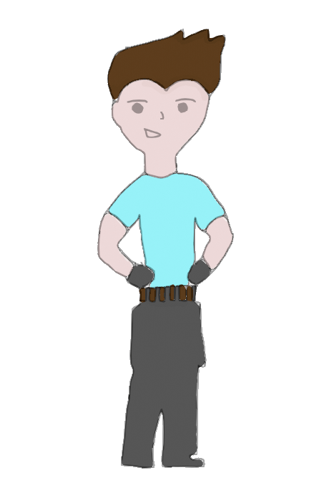
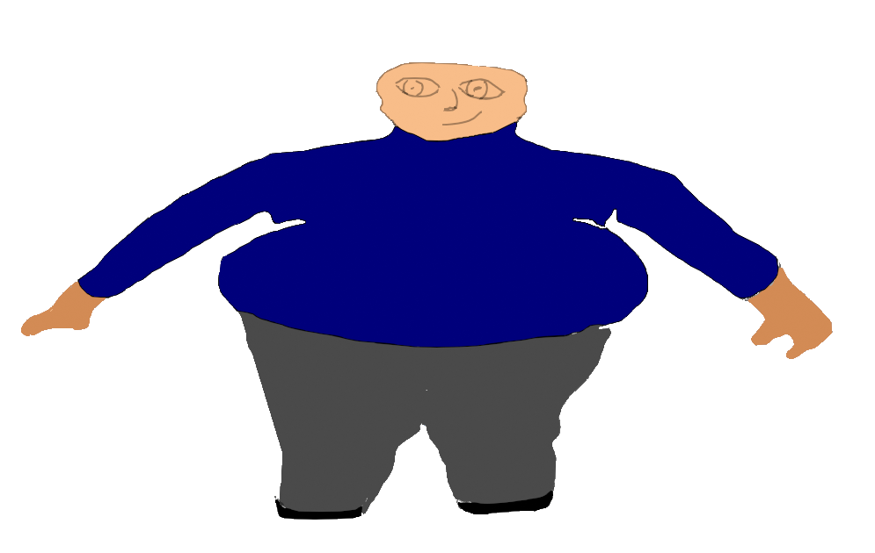
Ukázka Grafiky

Slide 11
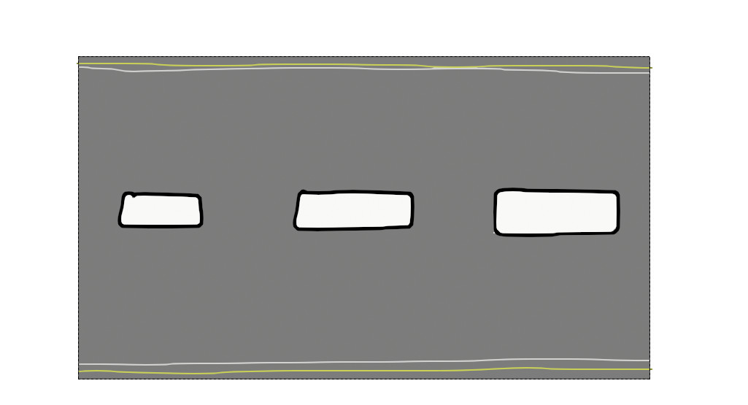
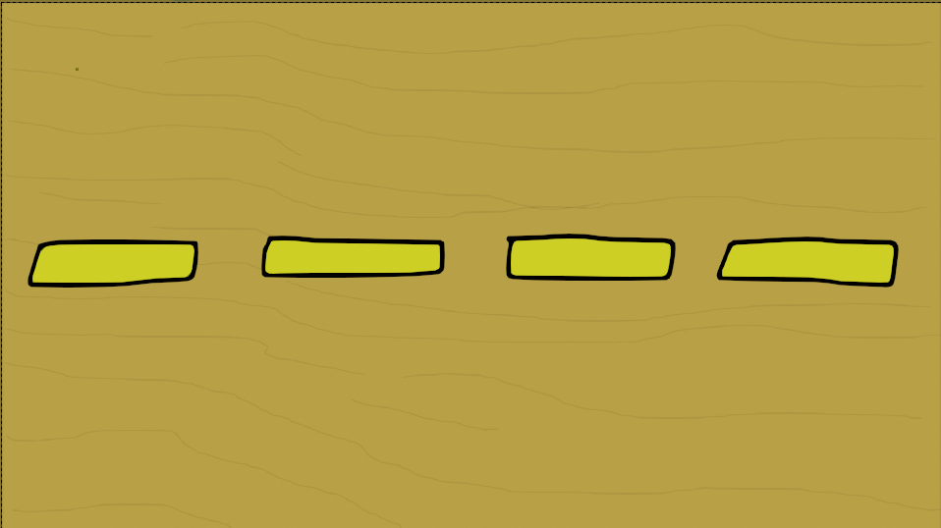
Ukázka Grafiky

Slide 12
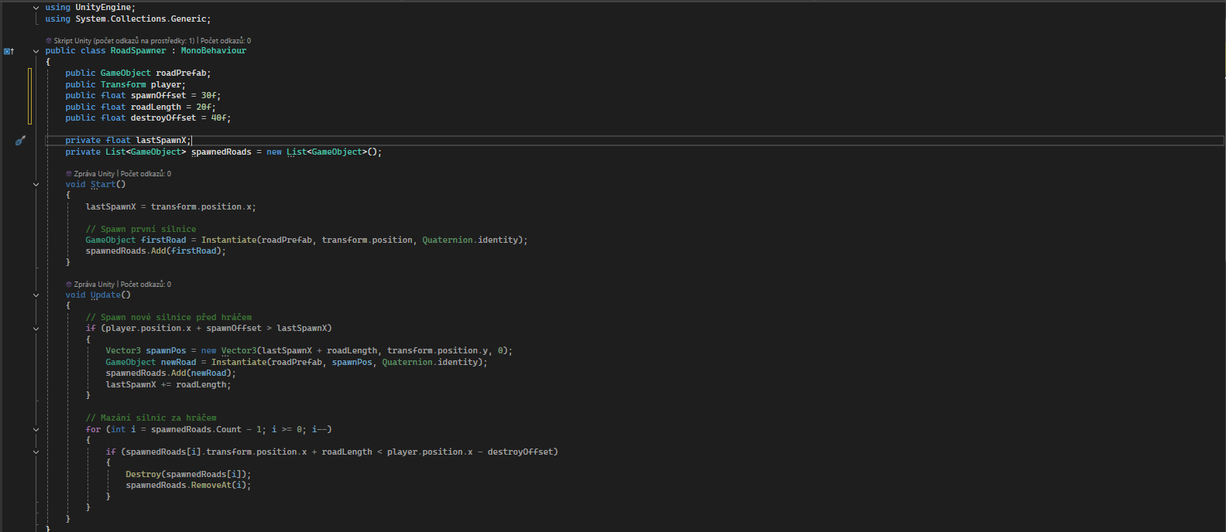
Ukázka Kódu

Slide 13
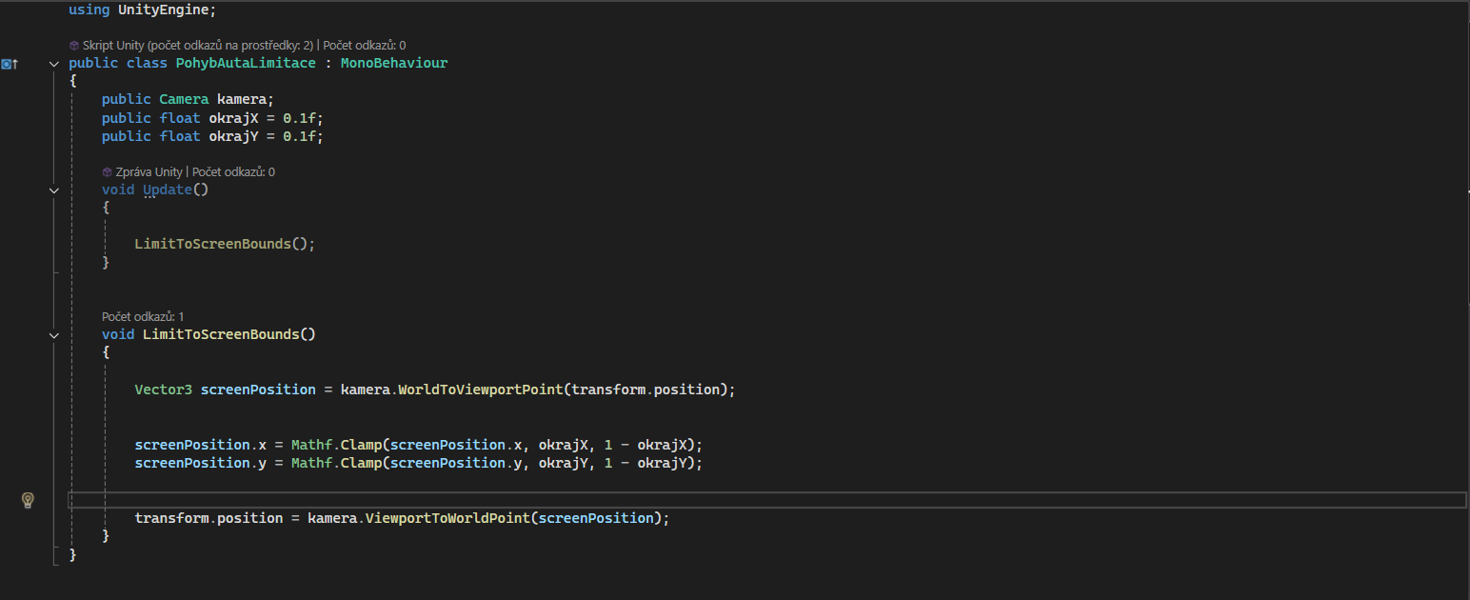
Ukázka Kódu

Slide 14
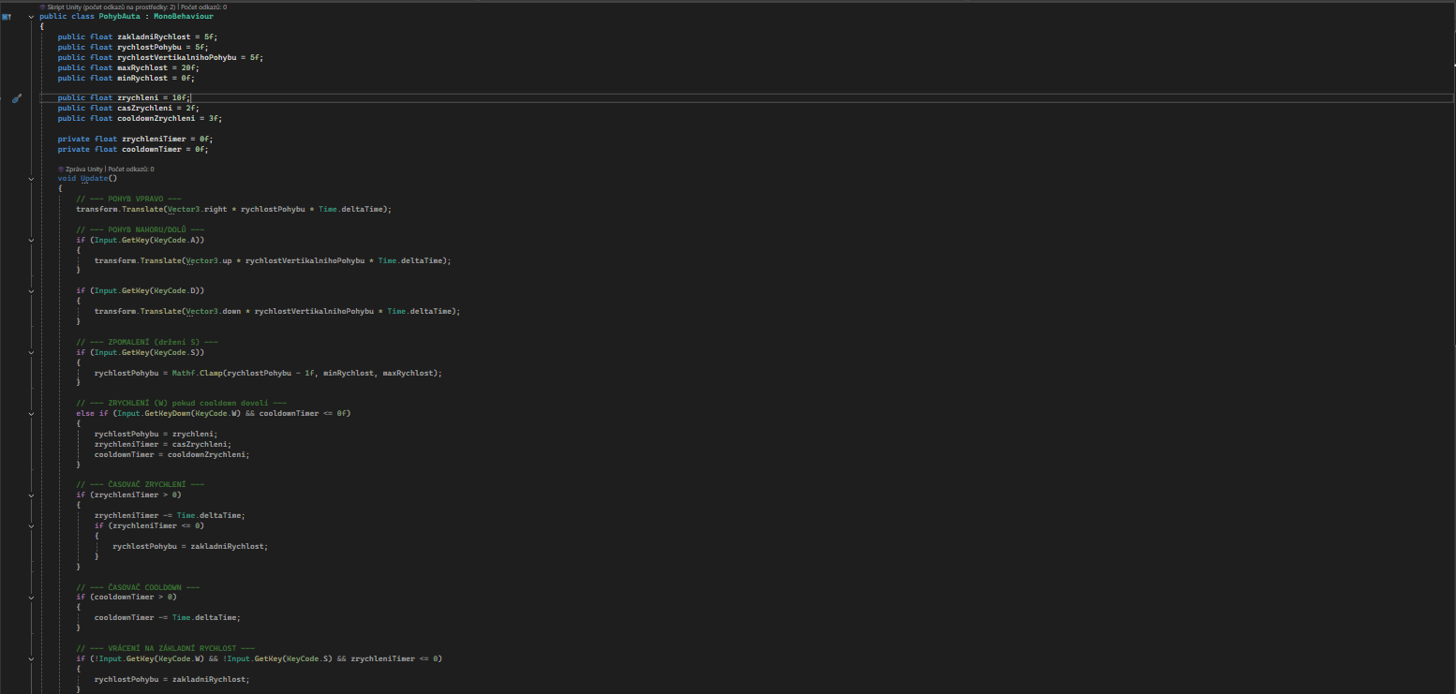
Ukázka Kódu

Slide 15

Hudba
Sound Library

Slide 16
Výzvy a úspěchy
- Implementace pohybu vozidla a interakce s překážkažkou.
- Optimalizace grafiky pro běh hry.
- Naučil jsem se používat Blender a Unity na pokročilejší úrovni.
- Nastavování jazyků
- Bluescreen na notebooku
- Smazání disku

Slide 17
Závěr
Projekt byl přínosný pro osobní rozvoj v oblasti herního vývoje.
Projekt mě naučil, že věci, které vypadají lehce, tak nejsou lehké.

Slide 18
Praktická ukázka

Slide 19
Poděkování
Děkuji Mgr. Květuši Sýkorové za odborný dohled a cenné rady.
Děkuji také své rodině za podporu během práce na tomto projektu.
Děkuji za pozornost a těším se na vaše dotazy!

